Slide 1
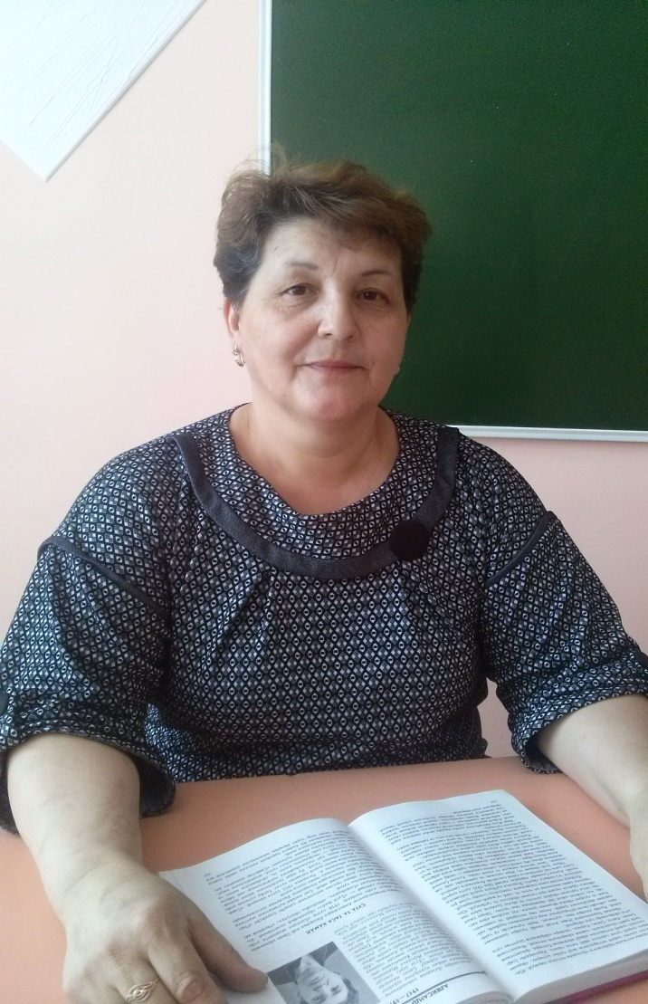

Герасимова
Александра Аркадьевна
учитель
родного языка и литературы
МБОУ «Алексеевская ООШ»
Бавлинского муниципального
Района Республики Татарстан

Slide 2
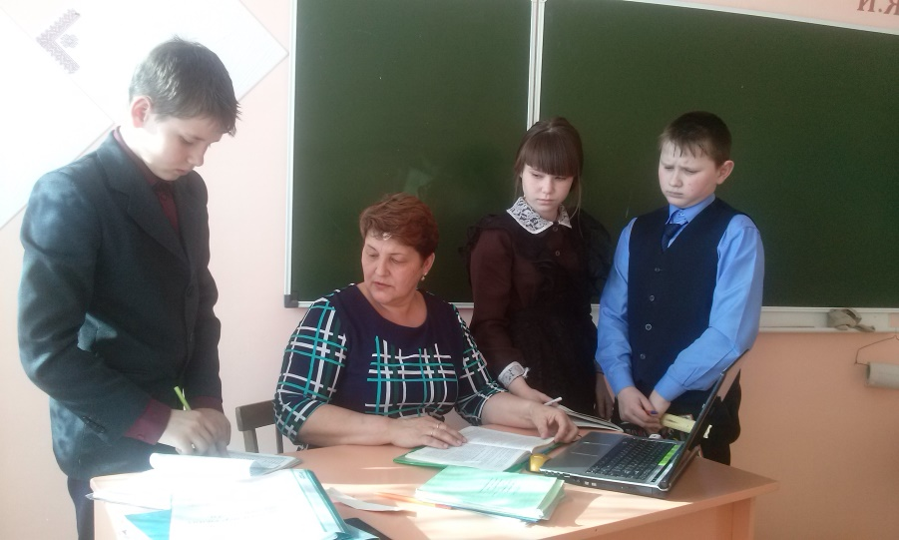
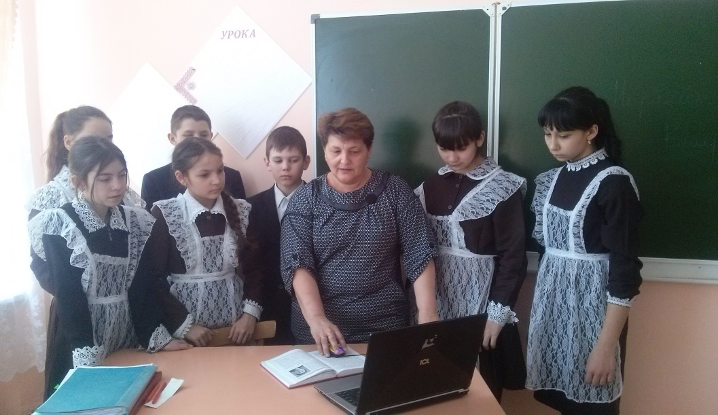
«Учителя, которым дети обязаны воспитанием,
почтеннее, чем родители: одни дарят нам только
жизнь, а другие – добрую жизнь»
Аристотель

Slide 3
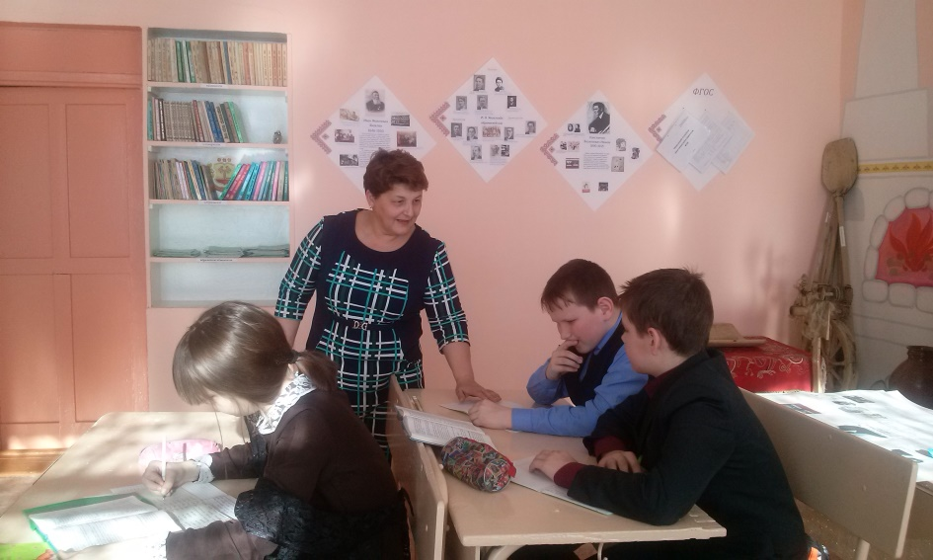
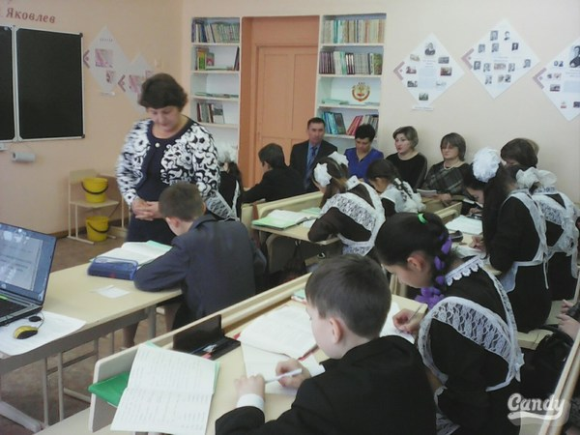
Легко я живу,
Работу люблю.
Детей обожаю,
Уроки даю.
Любить родной край,
Любить свою речь,
Мать боготворить, Отцу служить,
Человеком быть.

Slide 4
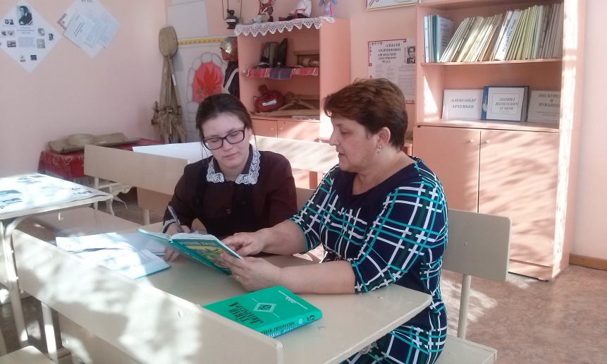

И всё, что в жизни мы творим,
Сполна получат наши дети.
А жизнь прекрасна, спору нет,
Закат, рассвет, Плеяды звёзд на небе,
Сиянье дорогих, любимых глаз
И чудо – наши дети.

Slide 5
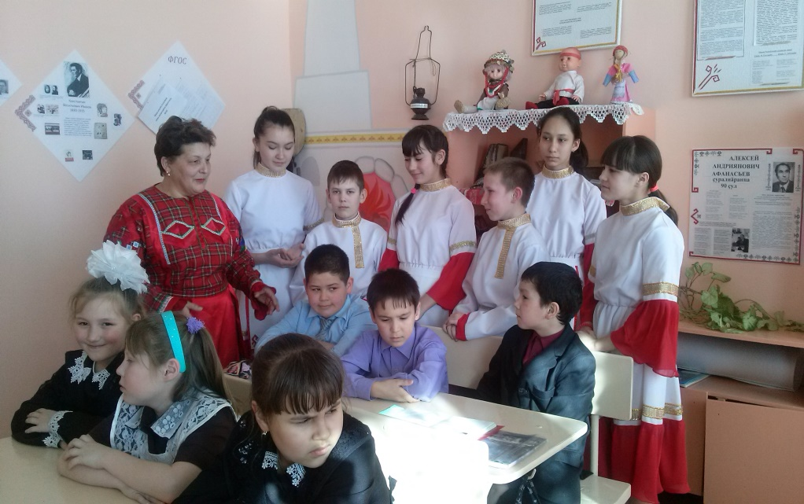
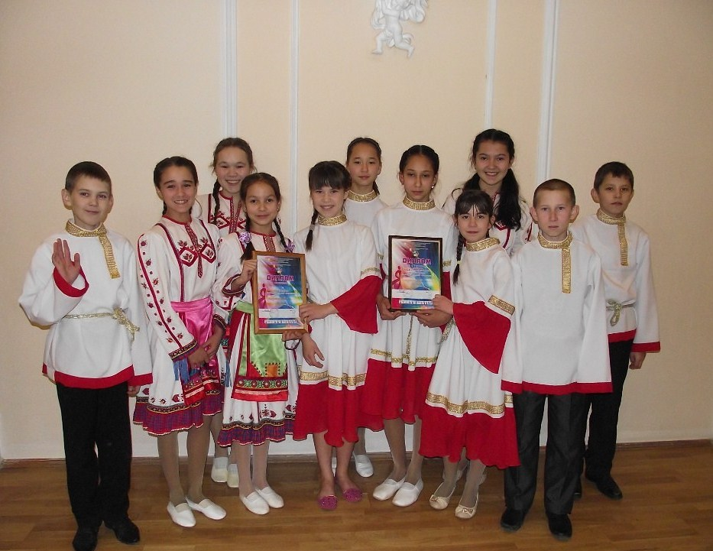
Будьте внимательнее, дети, слова выбирая!
Ну а «чувашский язык» – это кладезь, учите,
В радость владейте и радость несите!

Slide 6
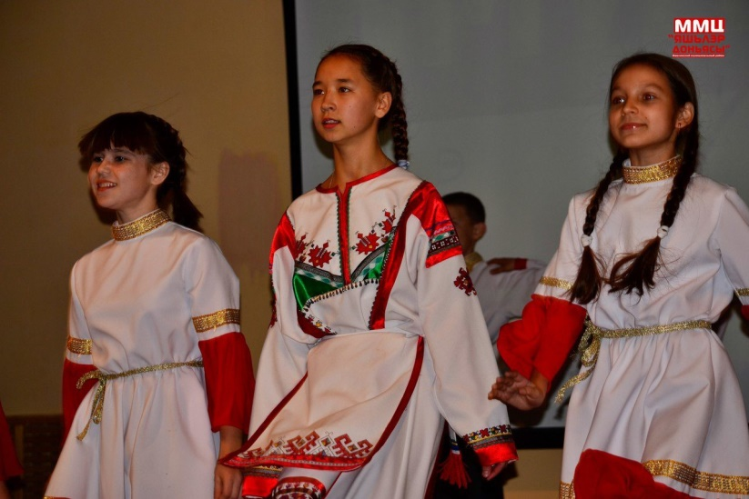
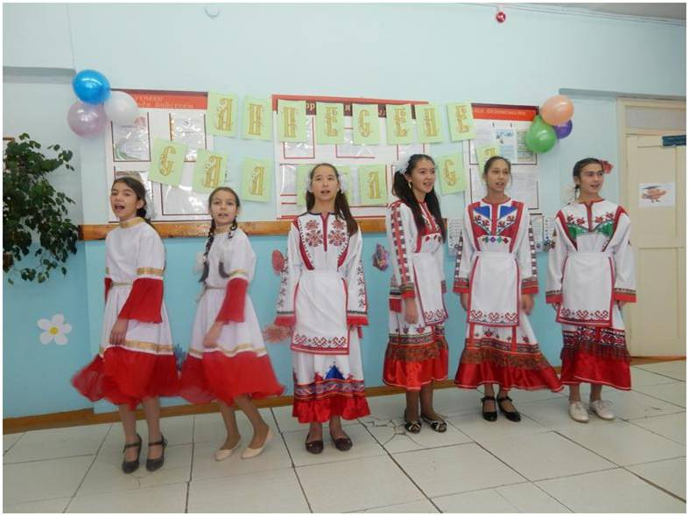
Если «чувашский язык» тебе
в радость – он твой.
Хоть говори на нём, хоть пой.

Slide 7
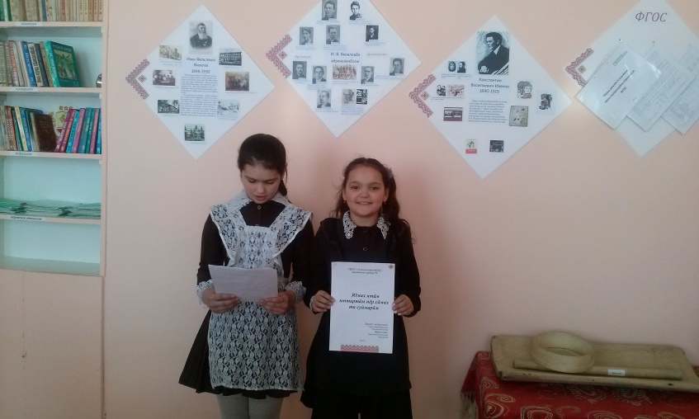
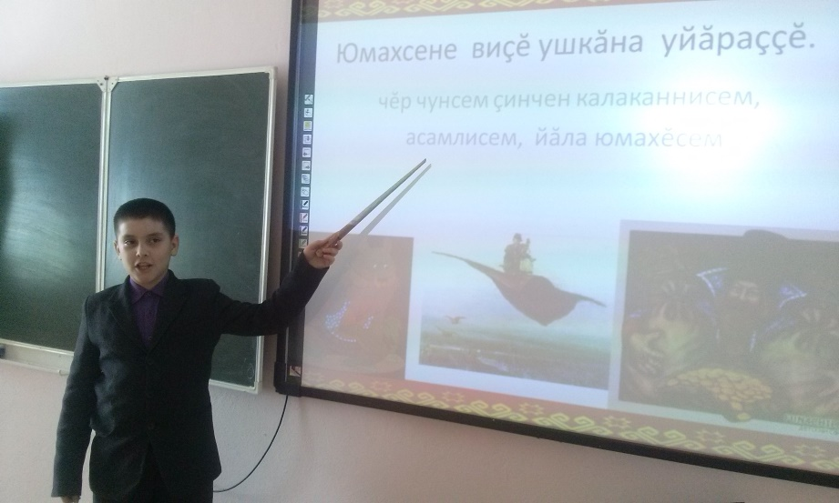
«Учителя, которым дети обязаны воспитанием,
почтеннее, чем родители: одни дарят нам только жизнь, а другие – добрую жизнь»
Аристотель

Slide 8
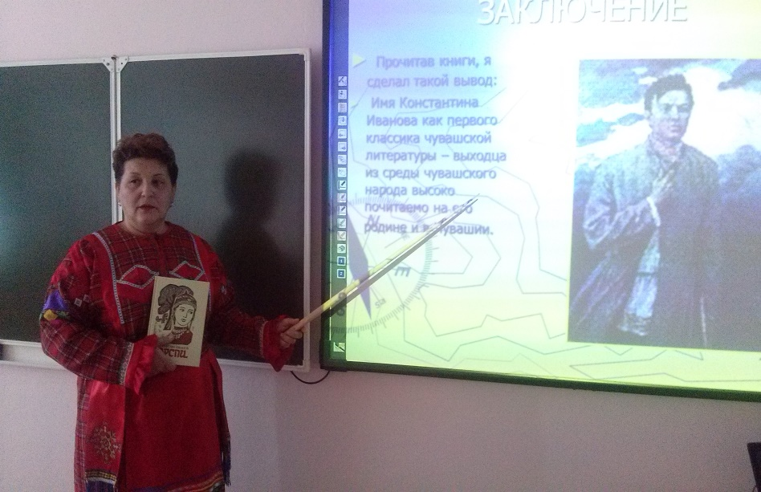
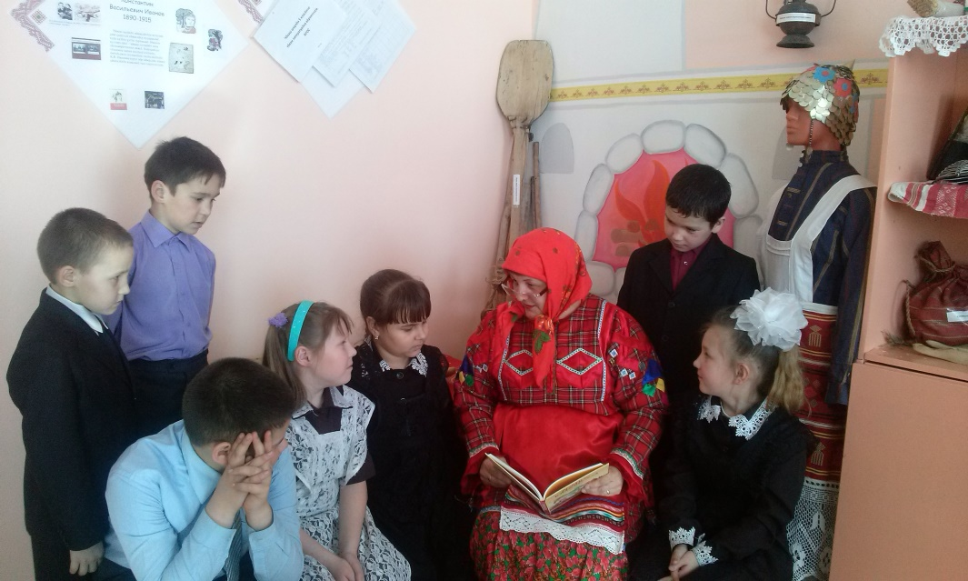
«Самым важным явлением в школе, самым поучительным предметом,
самым живым примером для ученика является сам учитель»
Фридрих Адольф Вильгельм Дистервег

